Slide 1

课程内容
每特教育/蚂蚁教育-上海每特教育科技有限公司
kafka高可用集群环境搭建
课题
每特教育|蚂蚁课堂Java高端分布式、微服务IT培训。 培训内容:分布式、微服务、高可用、高并发、并发编程、JVM、性能调优、真实企业实际项目等。
主讲老师:97后Java架构师-蚂蚁课堂创始人-余胜军
余老师微信号:yushengjun644 QQ:1051546329或者 644064779
官方粉丝群: 193086273

Slide 2
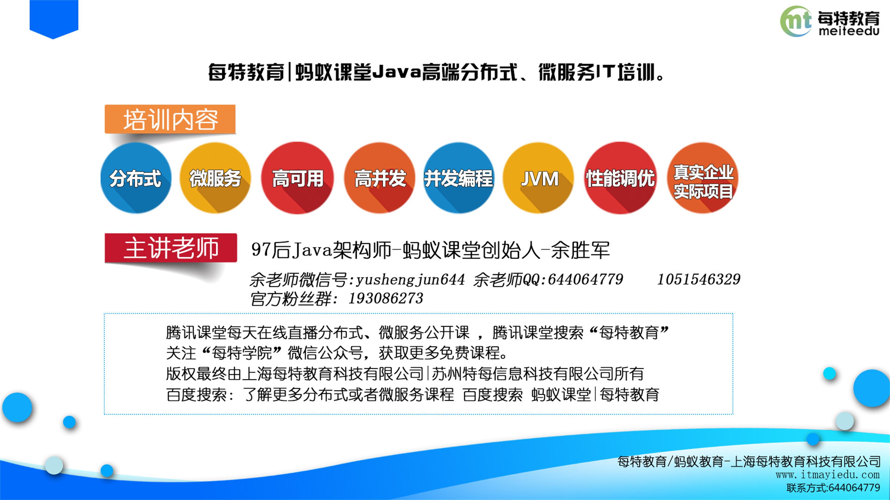
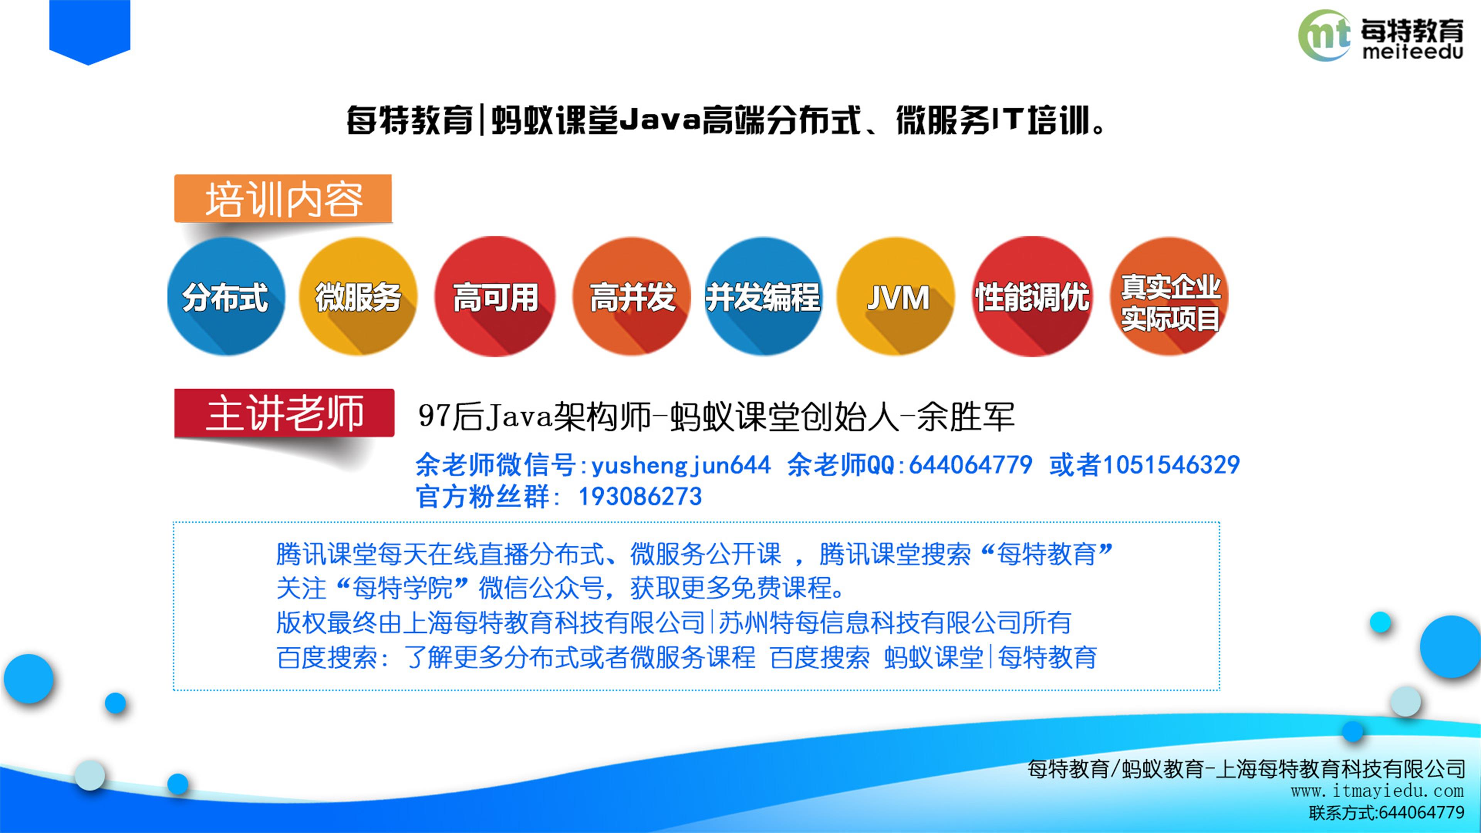
品牌模版
品牌模版
内容页
1.提炼小标题
点击此处输入文本内容。击此处输入文本内容。点击此处输入文本内容。击此处输入文本内容。点击此处输入文本内容。击此处输入文本内容。
2.提炼小标题
点击此处输入文本内容。击此处输入文本内容。点击此处输入文本内容。击此处输入文本内容。点击此处输入文本内容。击此处输入文本内容。
3.提炼小标题
点击此处输入文本内容。击此处输入文本内容。点击此处输入文本内容。击此处输入文本内容。点击此处输入文本内容。击此处输入文本内容。
每特教育/蚂蚁教育-上海每特教育科技有限公司

Slide 3


个人简介
余胜军，男，1997年出生，蚂蚁课堂创始人&97后互联网创业者，创办了上海每特教育科技有限公司，其公司产品是主要培训Java架构师培训。
18岁的时候担任主力Java研发、项目Leader、年薪税后高达22万左右，同年18岁创办了蚂蚁课堂-在线教育平台。
18岁的时候通过自己第一桶金，给自己父母在武汉市买了一套数百万的房子。
19岁的时候创办了-上海每特教育科技有限公司 定位软件行业分布式微服务培训。
20岁的时候在线直播Java分布式和微服务培训课程，年收入300万元。
20岁的时候创办了人生第二家公司-苏州特每信息科技有限公司，其注册资本1000万元。
内容页
1.提炼小标题
点击此处输入文本内容。击此处输入文本内容。点击此处输入文本内容。击此处输入文本内容。点击此处输入文本内容。击此处输入文本内容。
2.提炼小标题
点击此处输入文本内容。击此处输入文本内容。点击此处输入文本内容。击此处输入文本内容。点击此处输入文本内容。击此处输入文本内容。
3.提炼小标题
点击此处输入文本内容。击此处输入文本内容。点击此处输入文本内容。击此处输入文本内容。点击此处输入文本内容。击此处输入文本内容。
余老师联系方式:QQ:644064779 微信:yushengjun644
每特教育/蚂蚁教育-上海每特教育科技有限公司

Slide 4

课程内容
内容页
1.kafka应用场景与简介
2.kafka与其他MQ有那些区别
3.高可用集群kafka环境搭建
4.kafka集群分区原理实现
5.kafka副本（replication）策略
6.SpringBoot整合kafka
1.提炼小标题
点击此处输入文本内容。击此处输入文本内容。点击此处输入文本内容。击此处输入文本内容。点击此处输入文本内容。击此处输入文本内容。
2.提炼小标题
点击此处输入文本内容。击此处输入文本内容。点击此处输入文本内容。击此处输入文本内容。点击此处输入文本内容。击此处输入文本内容。
3.提炼小标题
点击此处输入文本内容。击此处输入文本内容。点击此处输入文本内容。击此处输入文本内容。点击此处输入文本内容。击此处输入文本内容。
每特教育/蚂蚁教育-上海每特教育科技有限公司

Slide 5
kafka简介与应用场景
内容页
1.提炼小标题
点击此处输入文本内容。击此处输入文本内容。点击此处输入文本内容。击此处输入文本内容。点击此处输入文本内容。击此处输入文本内容。
2.提炼小标题
点击此处输入文本内容。击此处输入文本内容。点击此处输入文本内容。击此处输入文本内容。点击此处输入文本内容。击此处输入文本内容。
3.提炼小标题
点击此处输入文本内容。击此处输入文本内容。点击此处输入文本内容。击此处输入文本内容。点击此处输入文本内容。击此处输入文本内容。
Apache Kafka是分布式发布-订阅消息系统，在 kafka官网上对 kafka 的定义：一个分布式发布-订阅消息传递系统。 它最初由LinkedIn公司开发，Linkedin于2010年贡献给了Apache基金会并成为顶级开源项目。Kafka是一种快速、可扩展的、设计内在就是分布式的，分区的和可复制的提交日志服务。
注意:Kafka并没有遵循JMS规范，它只提供了发布和订阅通讯方式。
kafka中文官网:http://kafka.apachecn.org/quickstart.html
每特教育/蚂蚁教育-上海每特教育科技有限公司

Slide 6
kafka优点
内容页
1.提炼小标题
点击此处输入文本内容。击此处输入文本内容。点击此处输入文本内容。击此处输入文本内容。点击此处输入文本内容。击此处输入文本内容。
2.提炼小标题
点击此处输入文本内容。击此处输入文本内容。点击此处输入文本内容。击此处输入文本内容。点击此处输入文本内容。击此处输入文本内容。
3.提炼小标题
点击此处输入文本内容。击此处输入文本内容。点击此处输入文本内容。击此处输入文本内容。点击此处输入文本内容。击此处输入文本内容。
- 高吞吐量、低延迟：kafka每秒可以处理几十万条消息，它的延迟最低只有几毫秒，每个topic可以分多个partition, consumer group 对partition进行consume操作。
- 可扩展性：kafka集群支持热扩展
- 持久性、可靠性：消息被持久化到本地磁盘，并且支持数据备份防止数据丢失
- 容错性：允许集群中节点失败（若副本数量为n,则允许n-1个节点失败）
- 高并发：支持数千个客户端同时读写
每特教育/蚂蚁教育-上海每特教育科技有限公司

Slide 7
Kafka的使用场景
内容页
1.提炼小标题
点击此处输入文本内容。击此处输入文本内容。点击此处输入文本内容。击此处输入文本内容。点击此处输入文本内容。击此处输入文本内容。
2.提炼小标题
点击此处输入文本内容。击此处输入文本内容。点击此处输入文本内容。击此处输入文本内容。点击此处输入文本内容。击此处输入文本内容。
3.提炼小标题
点击此处输入文本内容。击此处输入文本内容。点击此处输入文本内容。击此处输入文本内容。点击此处输入文本内容。击此处输入文本内容。
- 日志收集：一个公司可以用Kafka可以收集各种服务的log，通过kafka以统一接口服务的方式开放给各种consumer，例如hadoop、Hbase、Solr等。
- 消息系统：解耦和生产者和消费者、缓存消息等。
- 用户活动跟踪：Kafka经常被用来记录web用户或者app用户的各种活动，如浏览网页、搜索、点击等活动，这些活动信息被各个服务器发布到kafka的topic中，然后订阅者通过订阅这些topic来做实时的监控分析，或者装载到hadoop、数据仓库中做离线分析和挖掘。
- 运营指标：Kafka也经常用来记录运营监控数据。包括收集各种分布式应用的数据，生产各种操作的集中反馈，比如报警和报告。
- 流式处理：比如spark streaming和storm
- 事件源
每特教育/蚂蚁教育-上海每特教育科技有限公司

Slide 8
kafka的相关名称
内容页
Broker：Kafka节点，一个Kafka节点就是一个broker，多个broker可以组成一个Kafka集群
Topic：一类消息，消息存放的目录即主题，例如page view日志、click日志等都可以以topic的形式存在，Kafka集群能够同时负责多个topic的分发
massage： Kafka中最基本的传递对象。
Partition：topic物理上的分组，一个topic可以分为多个partition，每个partition是一个有序的队列
Segment：partition物理上由多个segment组成，每个Segment存着message信息
Producer : 生产者，生产message发送到topic
Consumer : 消费者，订阅topic并消费message, consumer作为一个线程来消费
Consumer Group：消费者组，一个Consumer Group包含多个consumer
Offset：偏移量，理解为消息partition中的索引即可
1.提炼小标题
点击此处输入文本内容。击此处输入文本内容。点击此处输入文本内容。击此处输入文本内容。点击此处输入文本内容。击此处输入文本内容。
2.提炼小标题
点击此处输入文本内容。击此处输入文本内容。点击此处输入文本内容。击此处输入文本内容。点击此处输入文本内容。击此处输入文本内容。
3.提炼小标题
点击此处输入文本内容。击此处输入文本内容。点击此处输入文本内容。击此处输入文本内容。点击此处输入文本内容。击此处输入文本内容。
每特教育/蚂蚁教育-上海每特教育科技有限公司

Slide 9
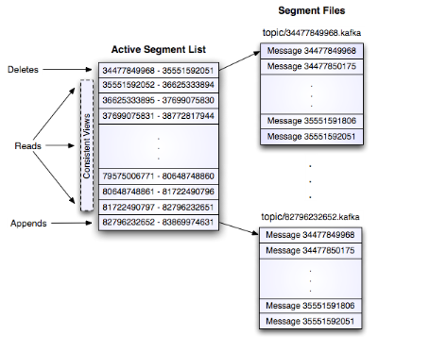
Kafka存储策略
内容页
1）kafka以topic来进行消息管理，每个topic包含多个partition，每个partition对应一个逻辑log，有多个segment组成。
2）每个segment中存储多条消息（见下图），消息id由其逻辑位置决定，即从消息id可直接定位到消息的存储位置，避免id到位置的额外映射。
3）每个part在内存中对应一个index，记录每个segment中的第一条消息偏移。
4）发布者发到某个topic的消息会被均匀的分布到多个partition上（或根据用户指定的路由规则进行分布），broker收到发布消息往对应partition的最后一个segment上添加该消息，当某个segment上的消息条数达到配置值或消息发布时间超过阈值时，segment上的消息会被flush到磁盘，只有flush到磁盘上的消息订阅者才能订阅到，segment达到一定的大小后将不会再往该segment写数据，broker会创建新的segment。
1.提炼小标题
点击此处输入文本内容。击此处输入文本内容。点击此处输入文本内容。击此处输入文本内容。点击此处输入文本内容。击此处输入文本内容。
2.提炼小标题
点击此处输入文本内容。击此处输入文本内容。点击此处输入文本内容。击此处输入文本内容。点击此处输入文本内容。击此处输入文本内容。
3.提炼小标题
点击此处输入文本内容。击此处输入文本内容。点击此处输入文本内容。击此处输入文本内容。点击此处输入文本内容。击此处输入文本内容。
每特教育/蚂蚁教育-上海每特教育科技有限公司

Slide 10
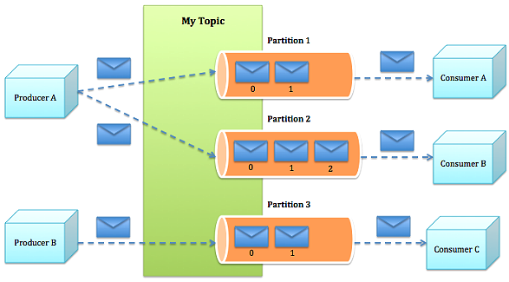
kafka架构原理
kafka生产者发送消息原理
内容页
1.提炼小标题
点击此处输入文本内容。击此处输入文本内容。点击此处输入文本内容。击此处输入文本内容。点击此处输入文本内容。击此处输入文本内容。
2.提炼小标题
点击此处输入文本内容。击此处输入文本内容。点击此处输入文本内容。击此处输入文本内容。点击此处输入文本内容。击此处输入文本内容。
3.提炼小标题
点击此处输入文本内容。击此处输入文本内容。点击此处输入文本内容。击此处输入文本内容。点击此处输入文本内容。击此处输入文本内容。
每特教育/蚂蚁教育-上海每特教育科技有限公司

Slide 11
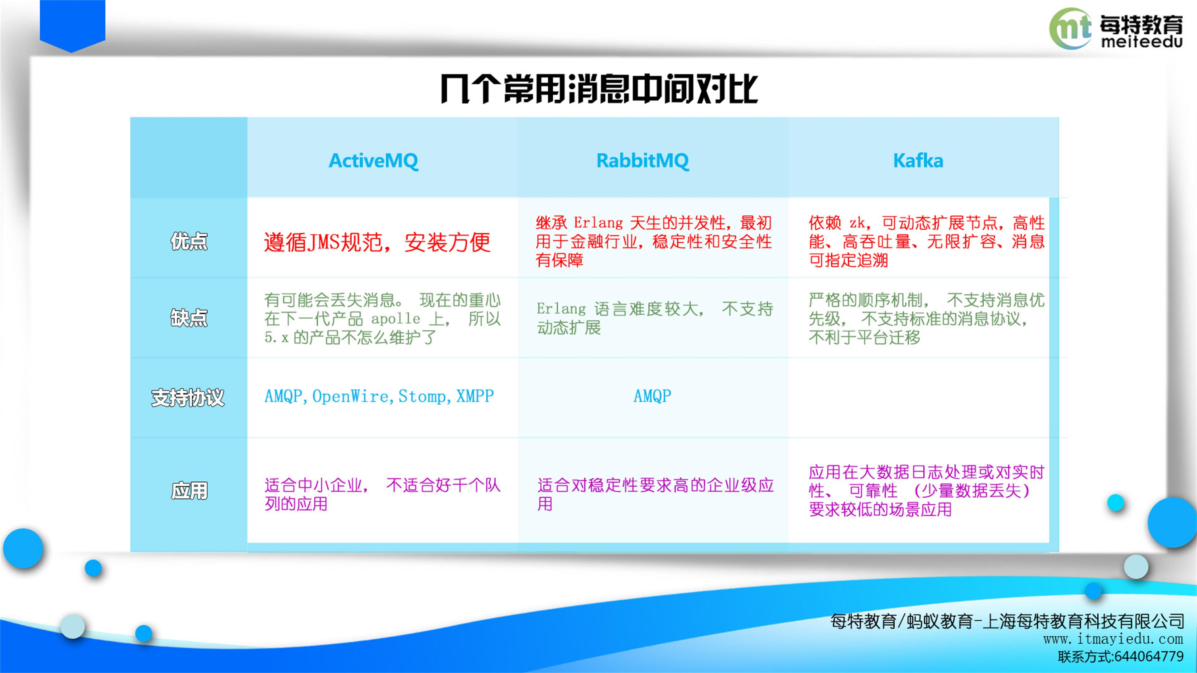
RabbitMQ与其他MQ有什么不同
内容页
RabbitMQ是一个由erlang开发的AMQP（Advanced Message Queue ）的开源实现。AMQP 的出现其实也是应了广大人民群众的需求，虽然在同步消息通讯的世界里有很多公开标准（如 COBAR的 IIOP ，或者是 SOAP 等），但是在异步消息处理中却不是这样，只有大企业有一些商业实现（如微软的 MSMQ ，IBM 的 Websphere MQ 等），因此，在 2006 年的 6 月，Cisco 、Redhat、iMatix 等联合制定了 AMQP 的公开标准。
RabbitMQ是由RabbitMQ Technologies Ltd开发并且提供商业支持的。该公司在2010年4月被SpringSource（VMWare的一个部门）收购。在2013年5月被并入Pivotal。其实VMWare，Pivotal和EMC本质上是一家的。不同的是VMWare是独立上市子公司，而Pivotal是整合了EMC的某些资源，现在并没有上市。
RabbitMQ的官网是http://www.rabbitmq.com
注意:RabbitMQ是采用erlang语言开发的，所以必须有erlang环境才可以运行
1.提炼小标题
点击此处输入文本内容。击此处输入文本内容。点击此处输入文本内容。击此处输入文本内容。点击此处输入文本内容。击此处输入文本内容。
2.提炼小标题
点击此处输入文本内容。击此处输入文本内容。点击此处输入文本内容。击此处输入文本内容。点击此处输入文本内容。击此处输入文本内容。
3.提炼小标题
点击此处输入文本内容。击此处输入文本内容。点击此处输入文本内容。击此处输入文本内容。点击此处输入文本内容。击此处输入文本内容。
每特教育/蚂蚁教育-上海每特教育科技有限公司

Slide 12
kafka高可用集群环境搭建
内容页
1.每台服务器上安装jdk1.8环境
2.安装Zookeeper集群环境
3.安装kafka集群环境
4.运行测试
1.提炼小标题
点击此处输入文本内容。击此处输入文本内容。点击此处输入文本内容。击此处输入文本内容。点击此处输入文本内容。击此处输入文本内容。
2.提炼小标题
点击此处输入文本内容。击此处输入文本内容。点击此处输入文本内容。击此处输入文本内容。点击此处输入文本内容。击此处输入文本内容。
3.提炼小标题
点击此处输入文本内容。击此处输入文本内容。点击此处输入文本内容。击此处输入文本内容。点击此处输入文本内容。击此处输入文本内容。
每特教育/蚂蚁教育-上海每特教育科技有限公司

Slide 13
课程咨询
内容页
课 程 资 料 联 系：小微老师 QQ:483966038
课 程 报 名 咨 询：安妮老师 QQ:2721395193
微 信: yushengjun644
有任何疑问,可以加余老师 QQ:644064779 微信:yushengjun644
每 特 官 方 粉 丝 群: 193086273
每周 1 2 4 6 晚上20:30-22:30
内部课现在学费5399 抽取优惠券可以优惠 500-1600元不等
支持蚂蚁课堂花呗、信用卡、京东白条
终生免费学习
报名的每位学员会指导学习路线，学习过程中少走弯路。
1.提炼小标题
点击此处输入文本内容。击此处输入文本内容。点击此处输入文本内容。击此处输入文本内容。点击此处输入文本内容。击此处输入文本内容。
2.提炼小标题
点击此处输入文本内容。击此处输入文本内容。点击此处输入文本内容。击此处输入文本内容。点击此处输入文本内容。击此处输入文本内容。
3.提炼小标题
点击此处输入文本内容。击此处输入文本内容。点击此处输入文本内容。击此处输入文本内容。点击此处输入文本内容。击此处输入文本内容。
每特教育/蚂蚁教育-上海每特教育科技有限公司

Slide 14
课程疑问
内容页
1.学习新的技术，不知道怎么学习？
2.不知道如何提高编程能力
3.职场人生规划很迷茫
4.如果写一个20k薪资简历
5.整套课程培训后预计薪资18起步
1.提炼小标题
点击此处输入文本内容。击此处输入文本内容。点击此处输入文本内容。击此处输入文本内容。点击此处输入文本内容。击此处输入文本内容。
2.提炼小标题
点击此处输入文本内容。击此处输入文本内容。点击此处输入文本内容。击此处输入文本内容。点击此处输入文本内容。击此处输入文本内容。
3.提炼小标题
点击此处输入文本内容。击此处输入文本内容。点击此处输入文本内容。击此处输入文本内容。点击此处输入文本内容。击此处输入文本内容。
每特教育/蚂蚁教育-上海每特教育科技有限公司

